Slide 1
Центр этнокультурного образования как мотиватор исследовательской деятельности младших школьников
Смирнова Е.А.
учитель начальных классов
МБОУ «СОШ№196»
г. Северск
e-mail: lensan@vtomske.ru

Slide 2
Преимущества младшего школьного возраста:
достаточно высокий уровень мотивации
высокий уровень познавательной активности

Slide 3
Исследовательские умения
Выделять и формулировать проблему
Выдвигать гипотезы
Ставить цель
Планировать свою деятельность
Наблюдать
Систематизировать полученную информацию
Делать выводы
Обобщать
Пользоваться специальной литературой, приборами, инструментами и т.д.

Slide 4
Проблемы, возникающие перед педагогами :
Чем увлечь ребят и их родителей?
Какие направления исследований предложить, чтобы это было интересно и полезно окружающим?
Как наиболее продуктивно организовать процесс исследования?

Slide 5
Соотношение проектирования и исследования (Леонтович Александр Владимирович)
Исследование
Получение новых знаний о существующих объектах и явлениях
Проектный метод организации исследования
Анализ оснований проекта, прогнозирование последствий
Создание новых объектов и явлений
Проектирование

Slide 6
ЦЭО –мотиватор исследовательской деятельности участников образовательных отношений
Тема исследования | Продукт исследования
Кто такие кеты? | Буклет «Коренные жители Сибири»
Кто такие селькупы?
Кто такие ханты?
Кто такие татары?
Традиции и обычаи народных праздников | Социально- образовательные проекты «Сабантуй», «Осенины», «Масленица»
Традиции и обычаи религиозных праздников | Выставки творческих работ учащихся и родителей
Тайны праздничных и обрядовых кукол | Коллекция кукол (зарождение школьного музея народной куклы)
Устройство и традиции русской избы | Социально- образовательный проект «Посиделки в русской избе»
Какие бывают хлеба?

Slide 7
Обязательные условия формирования исследовательских умений:
Целенаправленность
Систематичность
Мотивированность
Творческая атмосфера
Личный пример педагога
Учет личностных и возрастных особенностей детей и их родителей

Slide 8
«Посиделки в русской избе» (более 10 исследований)
Какие бывают дома ?
Из чего делают избы?
Какие бывают избы?
Как устроена русская печь?
Утварь русских крестьян
Традиции русских посиделок
Игры и забавы народностей, проживающих в Сибири

Slide 11
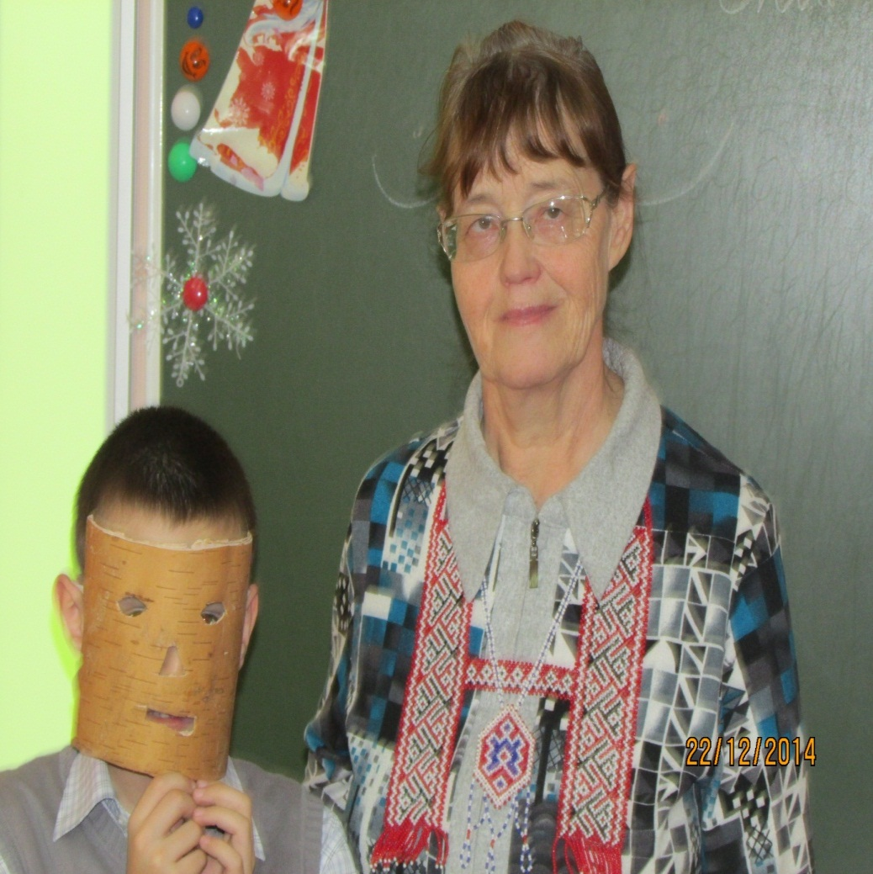
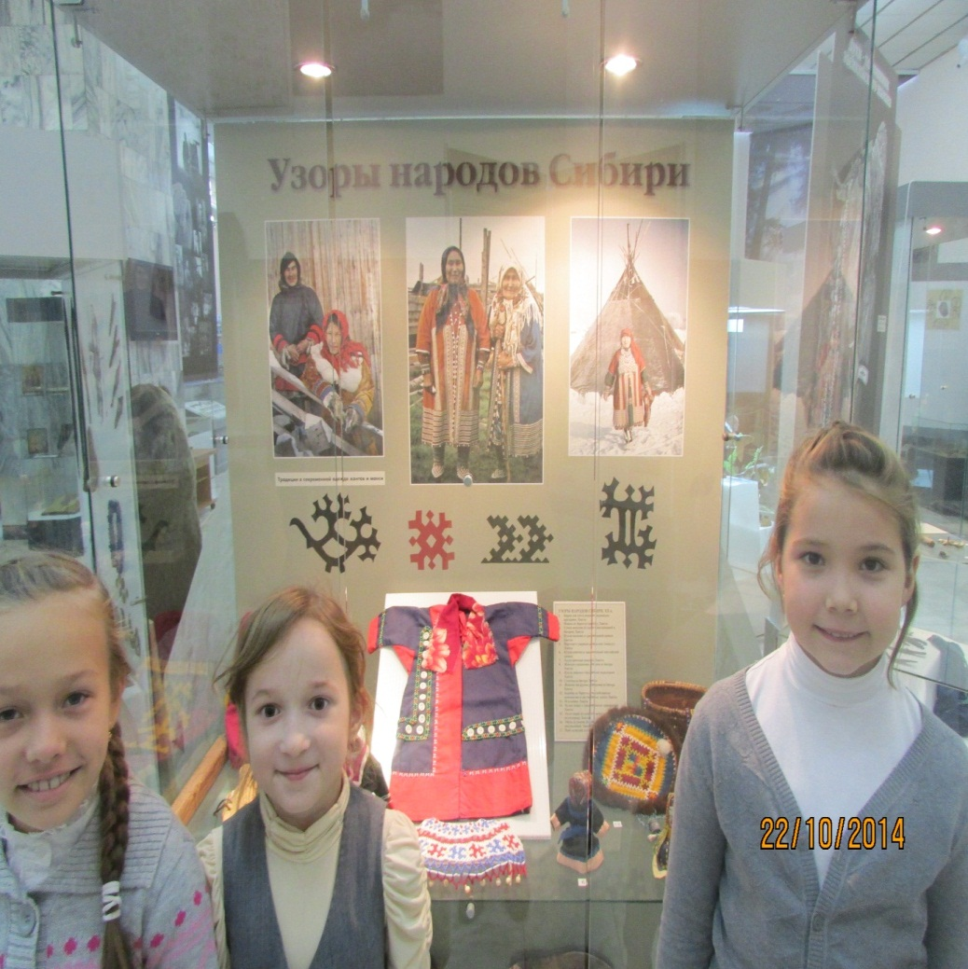
Сотрудничество с музеем г.Северска

Slide 12
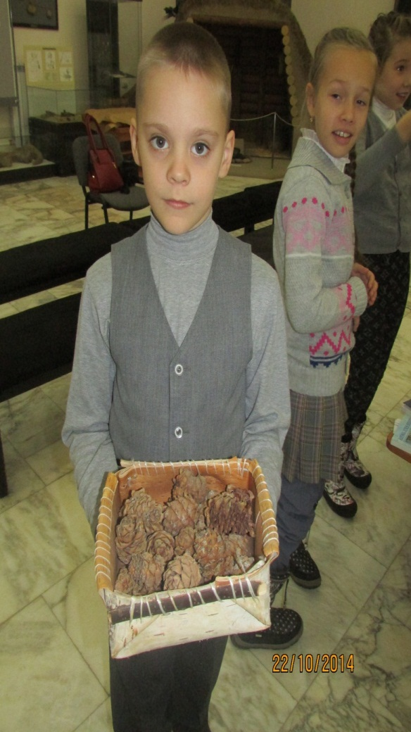
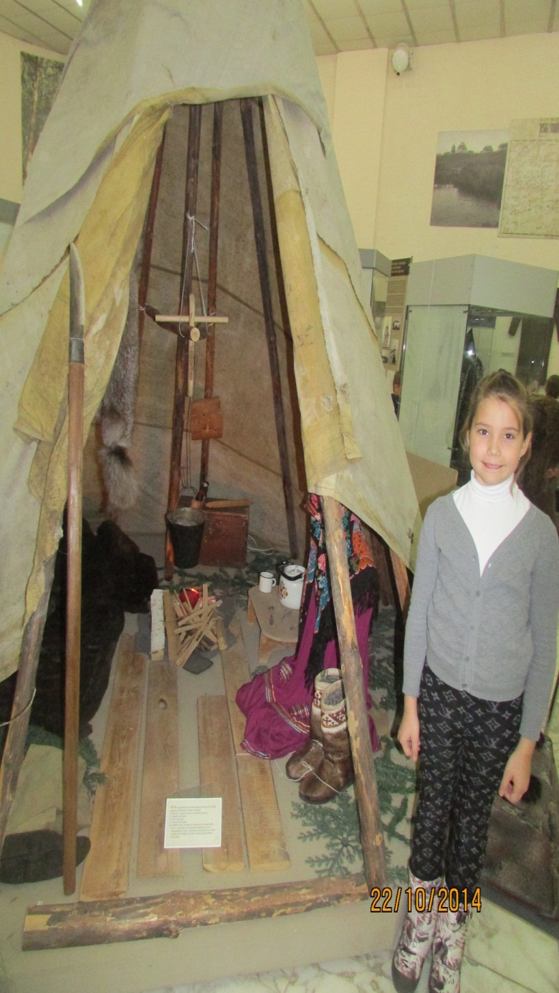

Slide 14
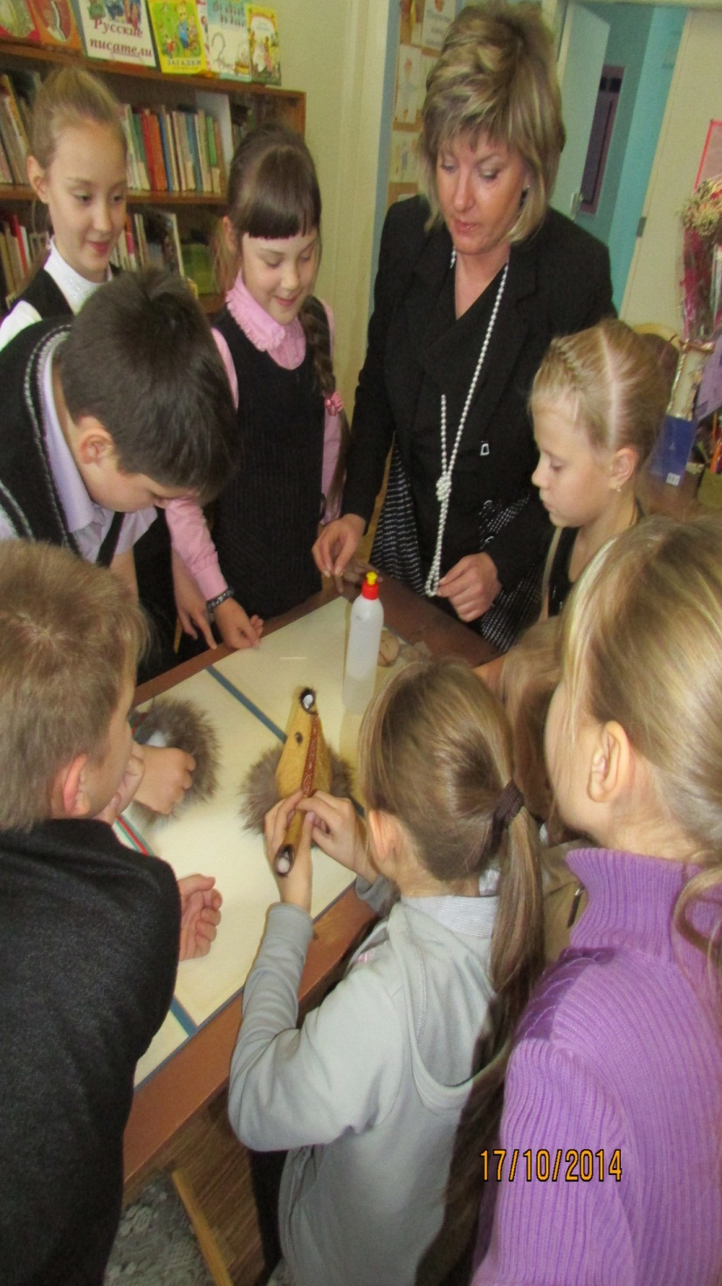
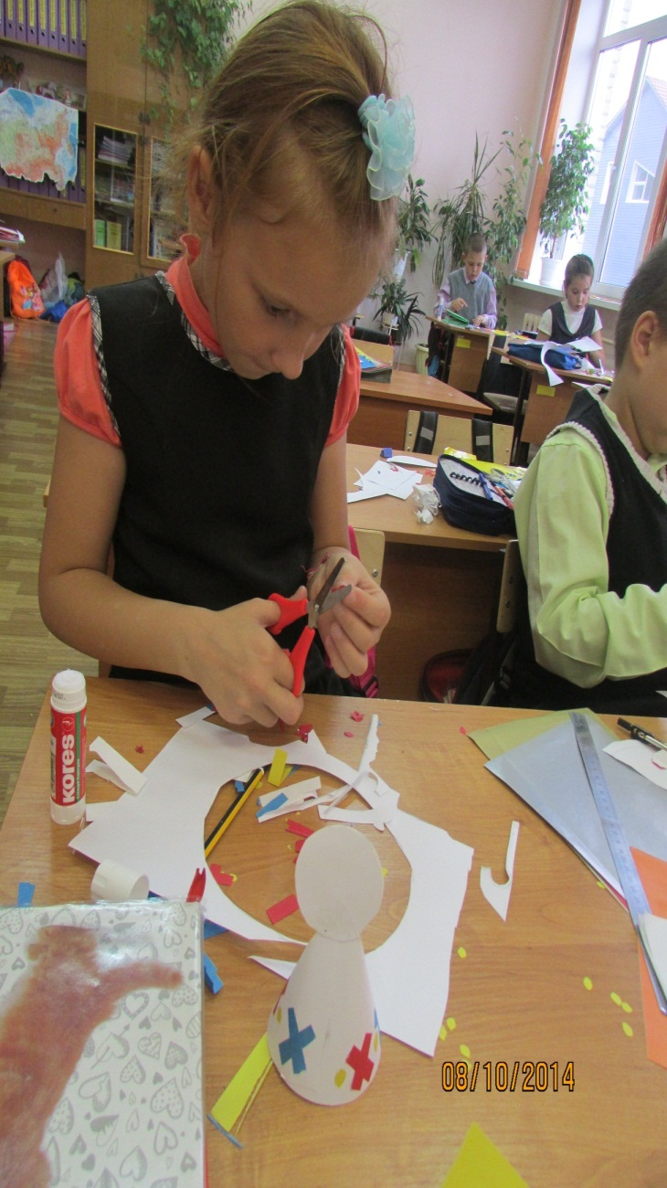

Slide 15
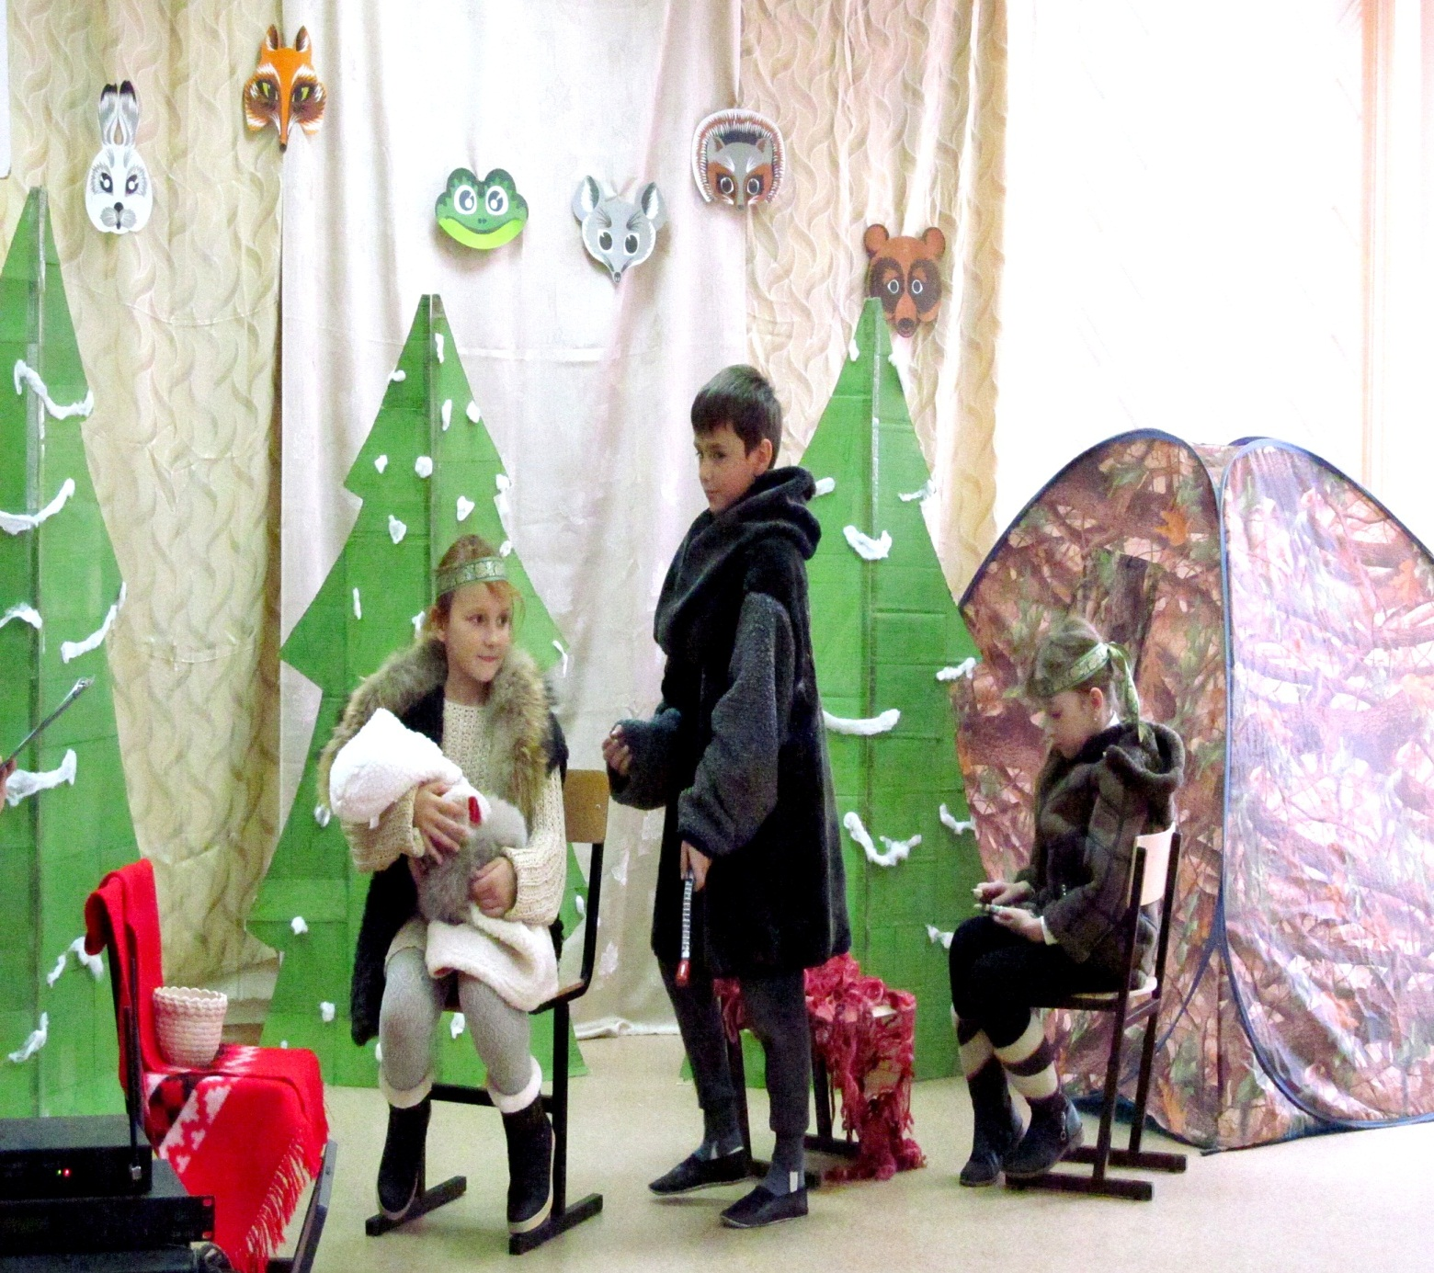

Slide 17
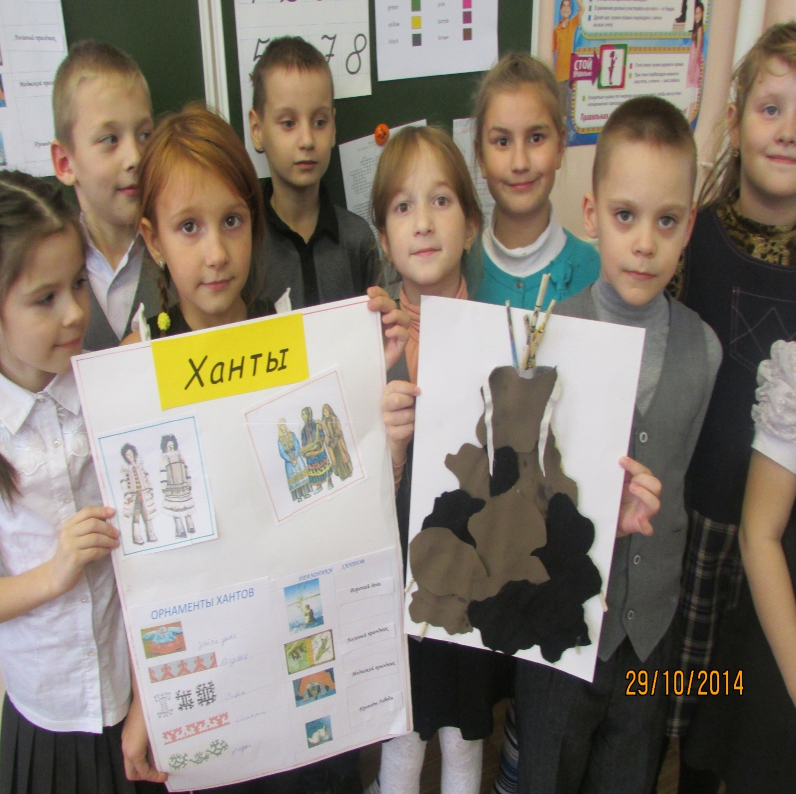

Slide 18
Мониторинг результатов организации исследовательской деятельности младших школьников в 2014-2015 уч.г.
Увеличилось кол-во учащихся, занимающихся исследовательской деятельностью (охват -100%)
Увеличилось кол-во участников школьной конференции (на 40%)
Увеличилось кол-во участников городских и региональных конференций (на 15%)
Положительная динамика показателей высокого уровня сформированности личностных качеств
Положительная динамика показателей высокого уровня сформированности УУД

Slide 19
Что важнее?
«Продукт» исследования
Процесс исследования

